Slide 1
PYTHON 7.HAFTA

Slide 2
İÇİNDEKİLER
KARAKTER DİZİLERİ
UYGULAMALAR
UYGULAMA 1
UYGULAMA 2
UYGULAMA 3
UYGULAMA 4

Slide 3
ÖRNEK UYGULAMA 1
Karakter Dizilerinin İçeriğini Karşılaştırma
Diyelim ki elinizde şöyle iki farklı metin var:
ilk_metin = "asdasfddgdhfjfdgdşfkgjdfklgşjdfklgjdfkghdfjghjklsdhajlsdhjkjhkhjjh"
ikinci_metin = "sdfsuıdoryeuıfsjkdfhdjklghjdfklruseldhfjlkdshfljskeeuf"
Siz burada, ilk_metin adlı değişken içinde bulunan, ama ikinci_metin adlı değişken içinde bulunmayan öğeleri ayıklamak istiyorsunuz. Yani bu iki metnin içeriğini karşılaştırıp, farklı öğeleri bulmayı amaçlıyorsunuz. Bu işlem için, bu bölümde öğrendiğimiz döngülerden ve daha önce öğrendiğimiz başka araçlardan yararlanabilirsiniz. Şimdi dikkatlice bakın:

Slide 4
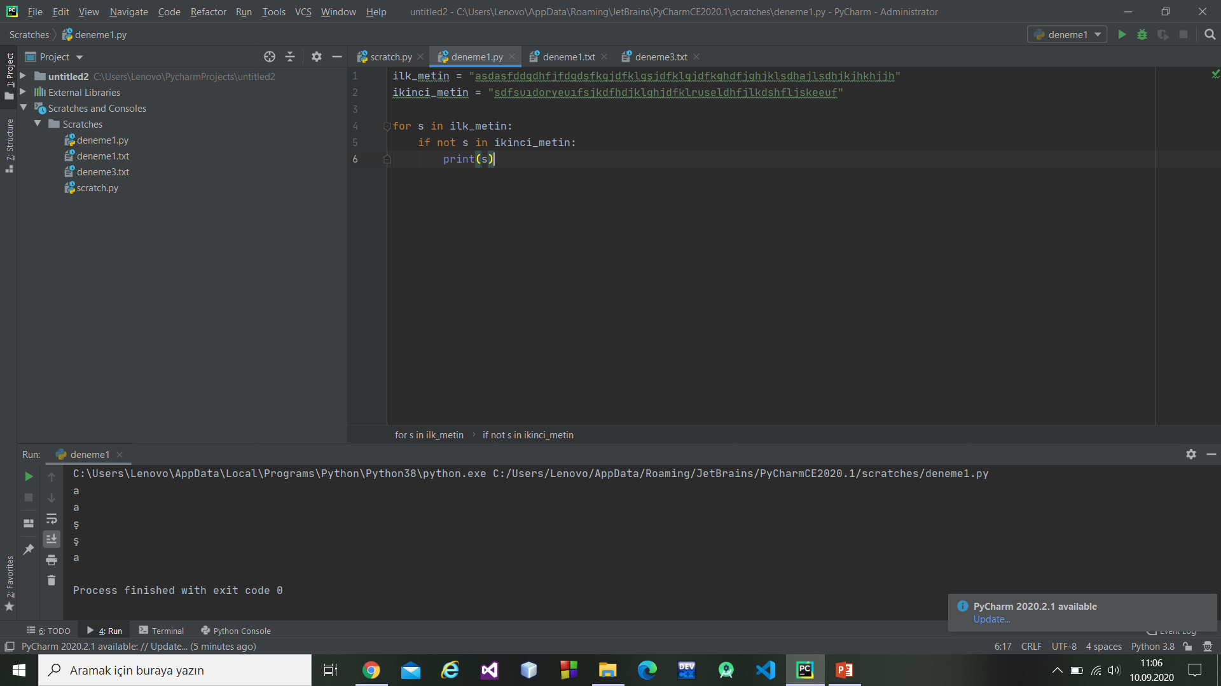
ÖRNEK UYGULAMA 1

Slide 5
ÖRNEK UYGULAMA 2
Karakter Dizisindeki Karakterleri Sayma
Yukarıdaki örneklerde içerik karşılaştırmaya ilişkin birkaç örnek verdik. Şimdi yine bilgilerimizi pekiştirmek için başka bir konuya ilişkin örnekler verelim.
Mesela elimizde şöyle bir metin olduğunu varsayalım:
Bu programlama dili Guido Van Rossum adlı Hollandalı bir programcı
tarafından 90’lı yılların başında geliştirilmeye başlanmıştır. Çoğu insan,
. isminin Python olmasına aldanarak, bu programlama dilinin, adını piton
yılanından aldığını düşünür. Ancak zannedildiğinin aksine bu programlama
dilinin adı piton yılanından gelmez. Guido Van Rossum bu programlama dilini,
The Monty Python adlı bir İngiliz komedi grubunun, Monty Python’s Flying
Circus adlı gösterisinden esinlenerek adlandırmıştır. Ancak her ne kadar
gerçek böyle olsa da, Python programlama dilinin pek çok yerde bir yılan
figürü ile temsil edilmesi neredeyse bir gelenek halini almıştır.
Yapmamız gereken bir istatistik çalışması gereğince bu metinde her harfin kaç kez geçtiğini hesaplamanız gerekiyor

Slide 6
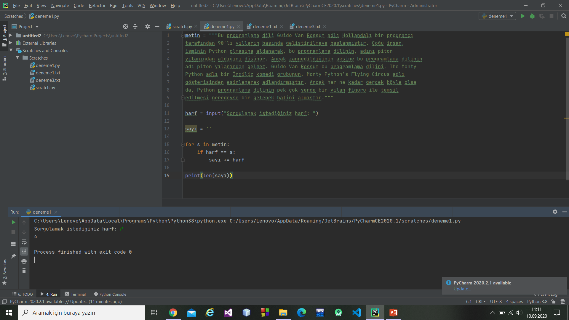
ÖRNEK UYGULAMA 2

Slide 7
ÖRNEK UYGULAMA 3
Dosya içindeki Karakterleri Sayma
Dilerseniz bir önceki örnekte kullandığımız metnin program içinde bir
değişken değil de, mesela bir dosyadan okunan bir metin olduğunu varsayalım şimdi:

Slide 8
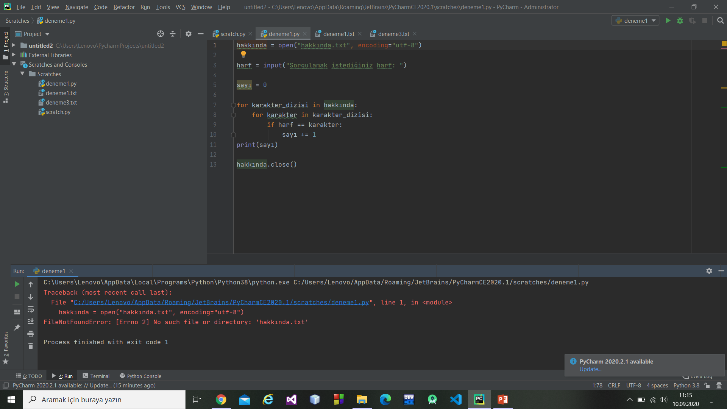
ÖRNEK UYGULAMA 3

Slide 9
ÖRNEK UYGULAMA 4
Dosyaların İçeriğini Karşılaştırma
Bir önceki örnekte karakter dizilerinin içeriğini nasıl karşılaştırabileceğimizi gösteren bir örnek vermiştik. Şimdi de, gerçek hayatta karşınıza çıkması daha olası bir durum olması bakımından, dosyaların içeriğini nasıl karşılaştıracağımıza dair bir örnek verelim.
Esasında karakter dizilerinin içeriğini birbirleriyle nasıl karşılaştırıyorsak, dosyaların içeriğini de benzer şekilde karşılaştırabiliriz.

Slide 10
Mesela içeriği şu olan isimler1.txt adlı bir dosyamız olduğunu varsayalım:
Yine içeriği şu olan bir de isimler2.txt adlı başka bir dosya daha olduğunu düşünelim:
Ahmet
Mehmet
Sevgi
Sinan
Deniz
Ege
Efe
Ferhat
Fırat
Zeynep
Hazan
Mahmut
Celal
Cemal
Özhan
Özkan
Gürsel Mehmet Sevgi Sami Deniz Ege
Efe
Ferhat
Fırat
Tülay
Derya
Hazan
Mahmut
Tezcan
Cemal
Özhan
Özkan
Özcan
Dilek

Slide 11
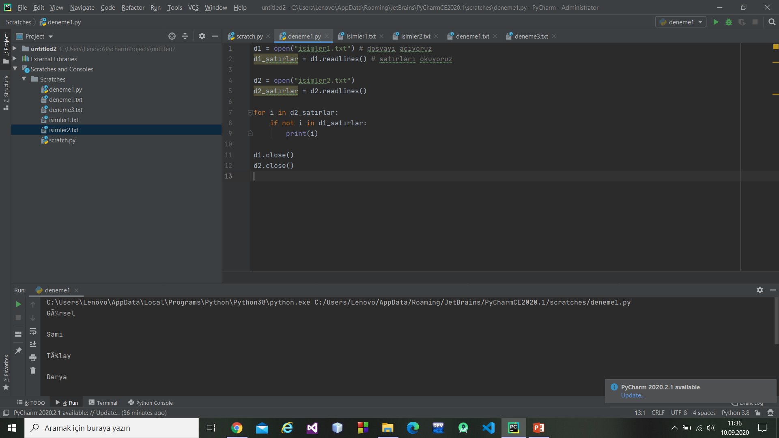
ÖRNEK UYGULAMA 4

Slide 12
ÖRNEK UYGULAMA 4
Yukarıdaki örnekte iki tane txt dosyasını scratches dosyası altında oluşturduk
Ve verileri onun içine kaydettik daha sonra aynı isimleri alt alta sıraladık

Slide 13
Örnek uygulama 4 çıktısı
Ã¼rsel
Sami
TÃ¼lay
Derya
Tezcan
Ã–zkan
Ã–zcan
Dilek
Process finished with exit code 0

